Slide 1

基于Torch平台的神经网络压缩
研究与应用
我们毕业啦
其实是答辩的标题地方
SY1506116 付 强 SY1606113 陈伟民
SY1606323 李恬霖 SY1606411 曹 进
2017.04.14

Slide 2

本周工作
实验6：软件进度计划与控制
软件项目任务分配与小组协同
Microsoft Project
实验7：配置管理
版本控制与配置管理
GitHub
实验8：工作量估计与统计分析
Microsoft Project

Slide 3
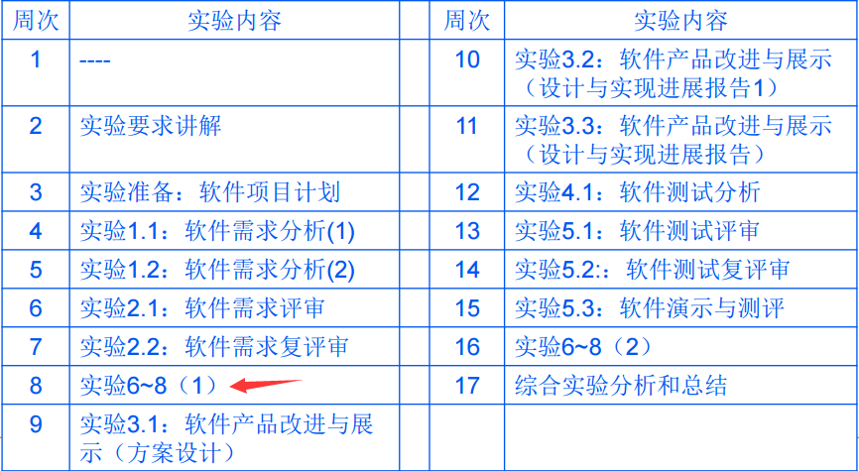
软件进度计划与控制
任务分配
日常维护
MPP文件维护及会议记录：曹进
GitHub目录维护：付强
PPT制作：陈伟民
评审意见记录：李恬霖
小组协同
每周一到两次组会：确定本周工作内容与计划
其他交流媒介：微信群
分工侧重
需求分析：曹进+李恬霖
扩展改进：陈伟民+付强
评审：全组成员各自分工

Slide 4
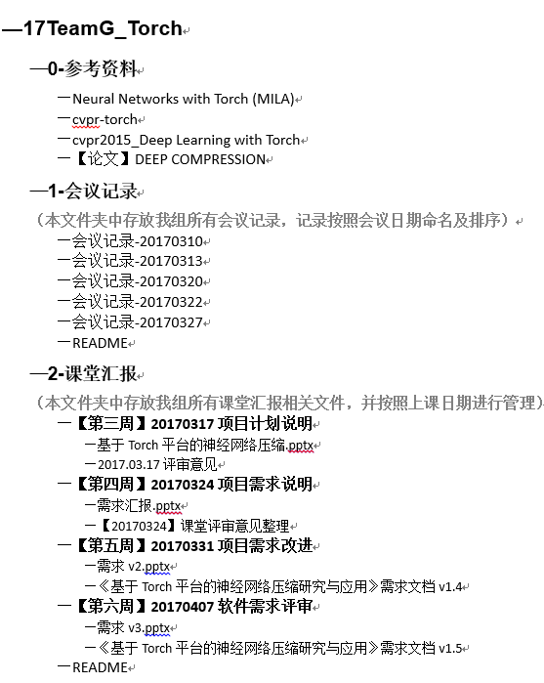
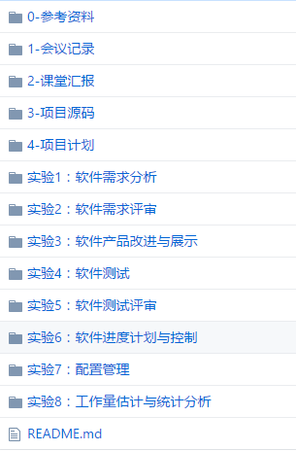
配置管理
目录结构
根据课程实验设计和实际工程需求设计目录
配置管理
Git目录

Slide 5
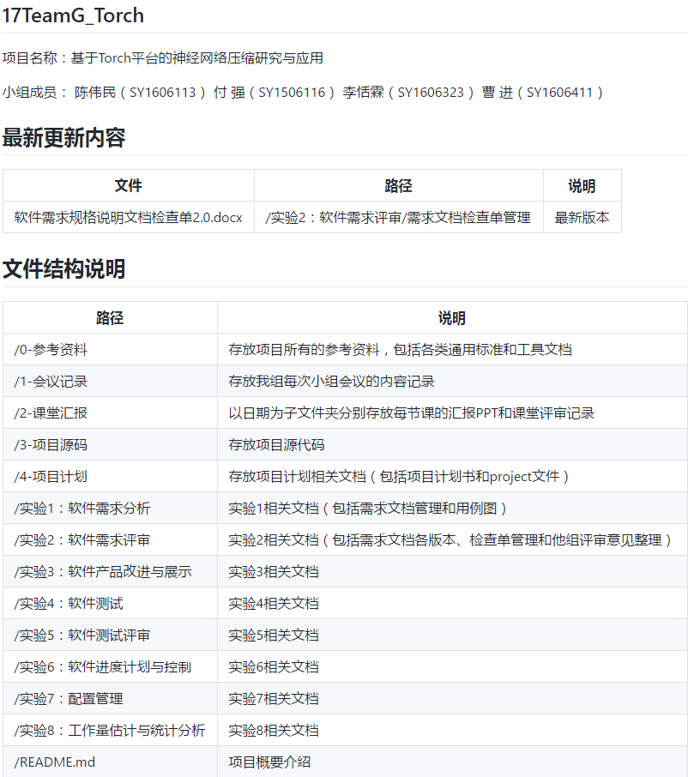
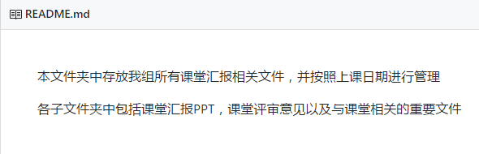
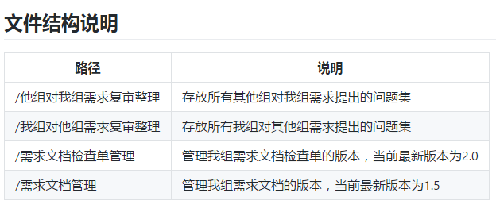
配置管理
配置描述
结构展示力求清晰，内容描述力求详尽

Slide 6
工作量估计与统计分析
任务计划
任务工作量估计
每周组会制定
任务执行工作量记录（小时）
Microsoft Project记录
任务调整与控制
组内协同工作
定期维护
GitHub：随时上传
MPP：每日更新
统计分析
以MPP文件为依据统计工作量
个人总结：工作介绍、执行效果与个人收获

Slide 7
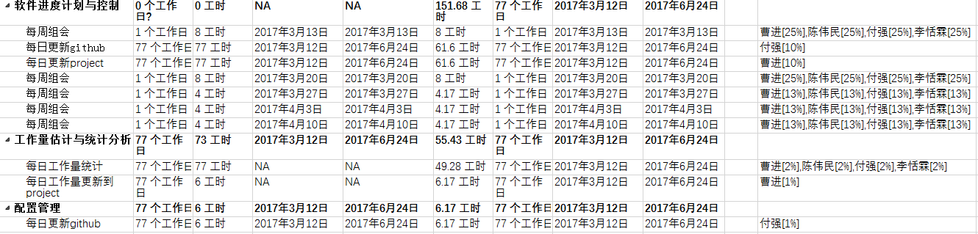
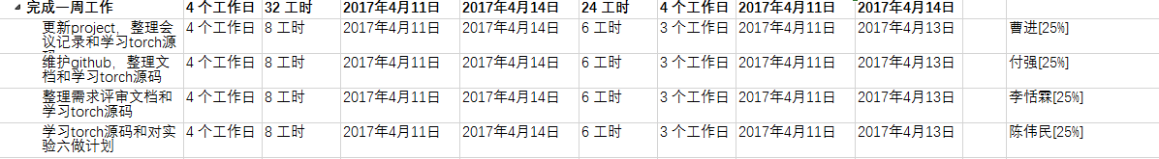
工作量估计与统计分析

Slide 8
Q&A
谢谢！
Notes:
“”

